Slide 1
Universidade Federal de Campina Grande
Departamento de Sistemas e Computação
Curso de Bacharelado em Ciência da Computação
Inteligência Artificial I
Resolução de Problemas (Parte IV)
Prof.ª Joseana Macêdo Fechine
joseana@dsc.ufcg.edu.br
Carga Horária: 60 horas
Figura: Capa do Livro Hamburger, H., Richards, D. Logic and Language Models for Computer Science, Prentice Hall.

Slide 2
Em Busca de Soluções
Tópico
Busca Heurística
  Como escolher uma boa função heurística h?

Slide 3
Busca Heurística
Como escolher uma boa função heurística h?
h depende de cada problema particular.
h deve ser admissível
  não superestimar o custo real da solução
Exemplo: jogo dos 8 números
  um número pode mover-se de A para B se A é adjacente a B e B está vazio
  busca exaustiva:
    solução média em 22 passos
    fator de ramificação médio: 3
    ≈ 3²² estados possíveis
    ≈ 9!/2 (controlando os estados repetidos)
4 | 5 | 8
 | 1 | 6
7 | 2 | 3

Slide 4
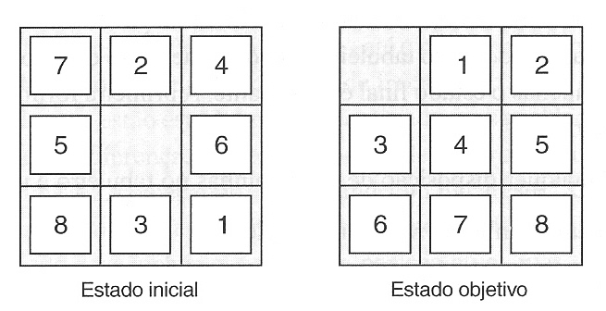
Busca Heurística
Distância de Manhattan: distância pombalina, distância de quarteirões ou distância de táxi. Recebeu o nome pois define a menor distância possível que um carro é capaz de percorrer numa malha urbana reticulada ortogonal, como se encontram em zonas como Manhattan ou a Baixa Pombalina.
Algumas heurísticas possíveis:
h₁ = n⁰ de elementos em posições erradas
h₂ = soma das distâncias de cada elemento à posição final - objetivo (city block distance - Manhattan distance)
h₁ = 8
  h₂ = 3+1+2+2+2+3+3+2=18

Slide 5
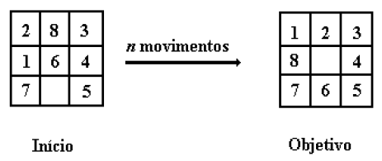
Busca Heurística
Função h₂ (n)
  o espaço de estados gerado é menor ⇒
  o algoritmo acha mais rapidamente a solução.
Exemplo:

Slide 6
2 8 3
1 6 4
7 5
(4)
Exemplo:
Espaço de estados gerado com h₁ (n) (para cada estado está indicado entre parênteses o valor da função heurística):
2 8 3
1 6 4
7 5
2 8 3
1 4
7 6 5
2 8 3
1 6 4
7 5
(5)
(3)
(6)
2 8 3
1 4
7 6 5
2 3
1 8 4
7 6 5
2 8 3
1 4
7 6 5
(3)
(3)
(4)
Estado Inicial
Estado Objetivo
8 3
2 1 4
7 6 5
2 8 3
7 1 4
6 5
2 3
1 8 4
7 6 5
2 3
1 8 4
7 6 5
(3)
(4)
(2)
(4)
2 8 3
1 6 4
7 5
1 2 3
8 4
7 6 5
1 2 3
8 4
7 6 5
(1)
1 2 3
8 4
7 6 5
1 2 3
7 8 4
6 5
Neste exemplo não são considerados os nós que aparecem por mais de uma vez.
(0)
(2)

Slide 7
2 8 3
1 6 4
7 5
(5)
Exemplo:
2 8 3
1 6 4
7 5
2 8 3
1 4
7 6 5
2 8 3
1 6 4
7 5
(6)
(4)
(6)
Espaço de estados gerado com h₂ (n)
2 8 3
1 4
7 6 5
2 3
1 8 4
7 6 5
2 8 3
1 4
7 6 5
(5)
(3)
(5)
Estado Inicial
Estado Objetivo
2 3
1 8 4
7 6 5
2 3
1 8 4
7 6 5
(2)
(4)
2 8 3
1 6 4
7 5
1 2 3
8 4
7 6 5
1 2 3
8 4
7 6 5
(1)
1 2 3
8 4
7 6 5
1 2 3
7 8 4
6 5
(0)
(2)

Slide 8
Busca Heurística
Efeito da exatidão da heurística sobre o desempenho
Qualidade da função heurística: medida através do fator de expansão efetivo (b* ou fator de ramificação efetiva).
  b* - fator de expansão de uma árvore uniforme com N+1 nós e nível de profundidade d
  N+1 = 1 + b* + (b*)² + ... + (b*)^{d} ,
N = total de nós gerados pelo A* para um problema;
d = profundidade da solução.
Mede-se empiricamente a qualidade de h a partir do conjunto de valores experimentais de N e d.
  uma boa função heurística terá o b* muito próximo de 1.

Slide 9
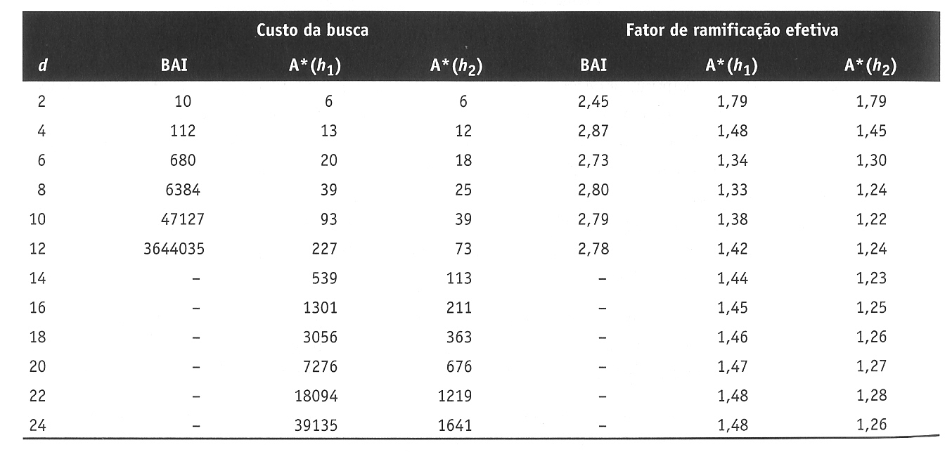
Busca Heurística
Comparação entre os custos da busca e entre os fatores de expansão (ramificação) efetivo para os algoritmos BUSCA-POR-APROFUNDAMENTO-ITERATIVO e A* com h₁, h₂. A média dos dados é calculada sobre 100 instâncias de quebra-cabeça de 8 peças para diversos comprimentos de solução.
Uma boa função heurística b* muito próximo de 1.
h₂ é melhor que h₁ para qualquer nó, h₂(n) ≥ h₁(n) !

Slide 10
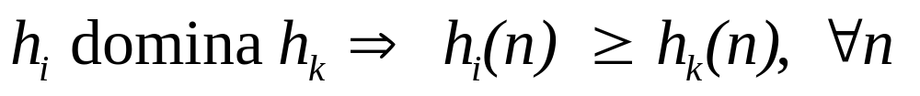
Busca Heurística
É sempre melhor utilizar uma função heurística com valores mais altos, desde que ela seja admissível e que o tempo para computá-la não seja muito grande!
  Exemplo: h₂ melhor que h₁
no espaço de estados
  No exemplo anterior: h₂ domina h₁ ,
  Isso pode ser traduzido na forma: A heurística 2 é melhor que a heurística 1, pois terá um menor fator de ramificação. Desde que h₁ e h₂ não superestimem o custo real.

Slide 11
Busca Heurística
Caso existam muitas funções heurísticas para o mesmo problema, e nenhuma delas domine as outras, usa-se uma heurística composta:
h (n) = max(h₁(n), h₂(n),…,h_{m}(n))

Slide 12
Busca Heurística
Exemplo de estratégias genéricas para definir h:
1) Relaxar o problema (versão simplificada);
2) Usar informação estatística;
3) Identificar os atributos relevantes do problema e usar aprendizagem.

Slide 13
Busca Heurística
Jogos simples, como o jogo-dos-8, são veículos ideais para explorar o projeto e o comportamento de algoritmos de busca heurística por várias razões:
Os espaços de busca são grandes o suficiente para requererem poda heurística.
A maioria dos jogos é suficientemente complexa para sugerir uma rica variedade de avaliações heurísticas para comparação e análise.
Os jogos geralmente não envolvem questões representacionais complexas.
Como todos os nós do espaço de estados têm uma representação comum, pode-se aplicar uma heurística única para todo o espaço de busca.

Slide 14
Busca Heurística
Problemas mais realistas complicam bastante a implementação e a análise da busca heurística, requerendo heurísticas múltiplas.
O entendimento ganho de jogos simples pode ser generalizado para problemas como aqueles encontrados em sistemas especialistas, planejamento, controle inteligente e aprendizado. Porém, uma heurística simples não pode ser aplicada a todos os estados nestes domínios.

